Slide 1
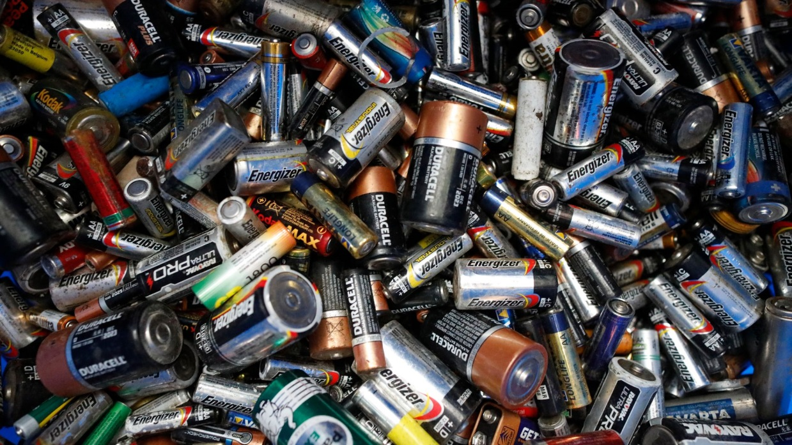
ОБРАЩЕНИЕ С ОТРАБОТАННЫМИ БАТАРЕЙКАМИ
НЕОБХОДИМОСТЬ СБОРА ОТРАБОТАННЫХ БАТАРЕЕК

Slide 2
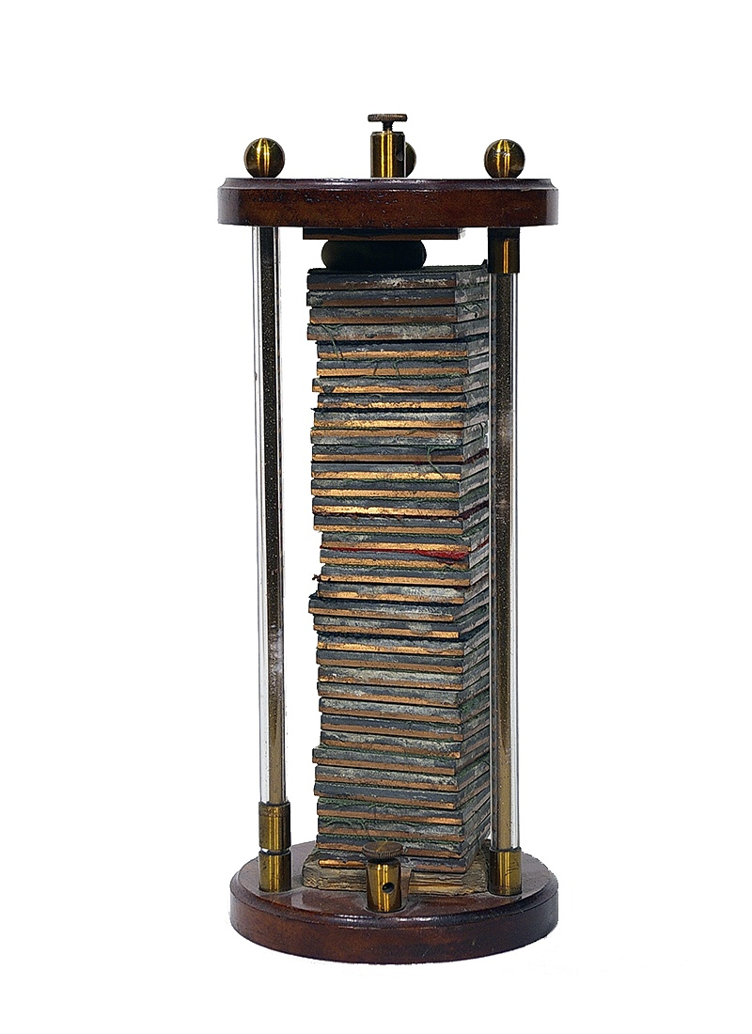
Первый портативный элемент появился больше 200 лет назад
«Вольтов столб»

Slide 3
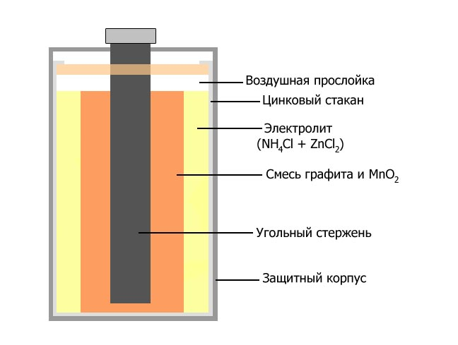
Солевая батарейка

Slide 4
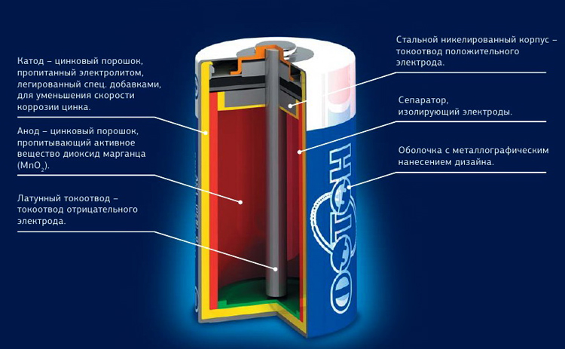
ЩЕЛОЧНАЯ БАТАРЕЙКА

Slide 5
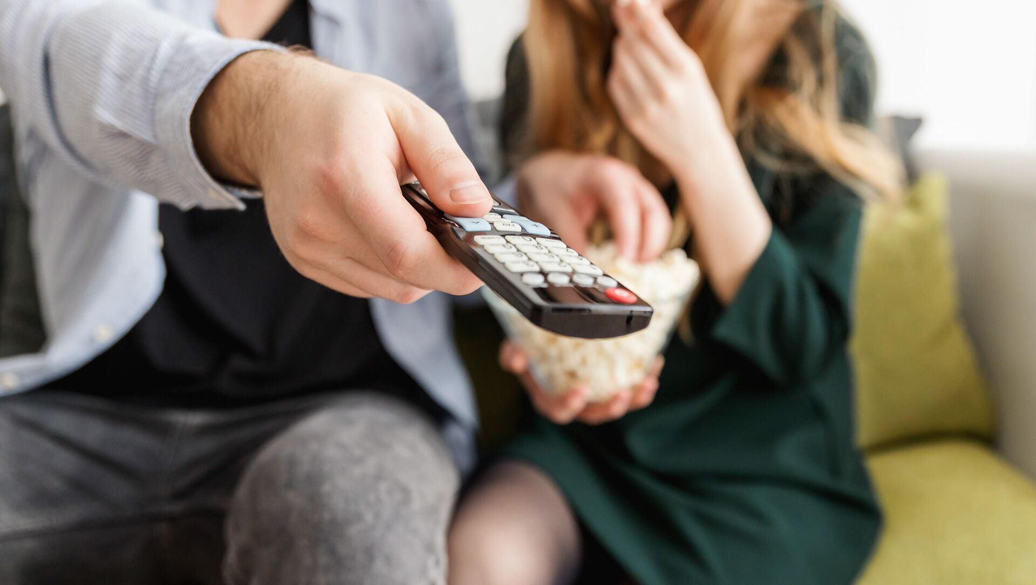
ЧТО ЗНАЧИТ БАТАРЕЙКА СЕЛА? РАЗРЯДИЛАСЬ?

Slide 6
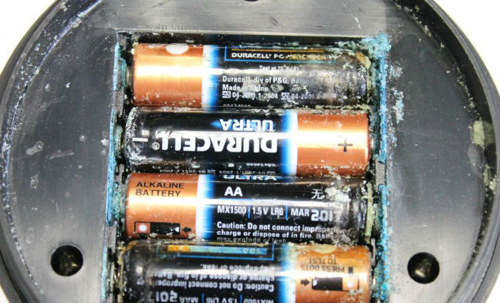

Slide 7
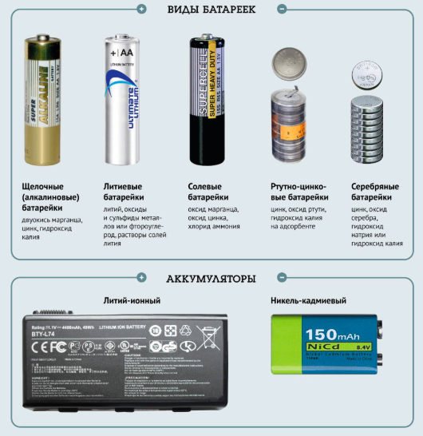

Slide 8
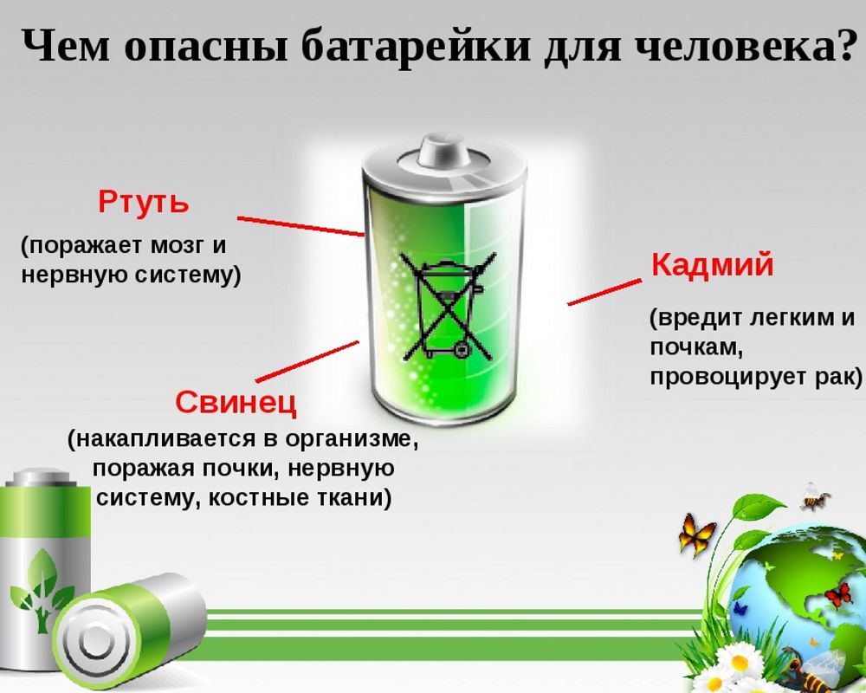

Slide 9
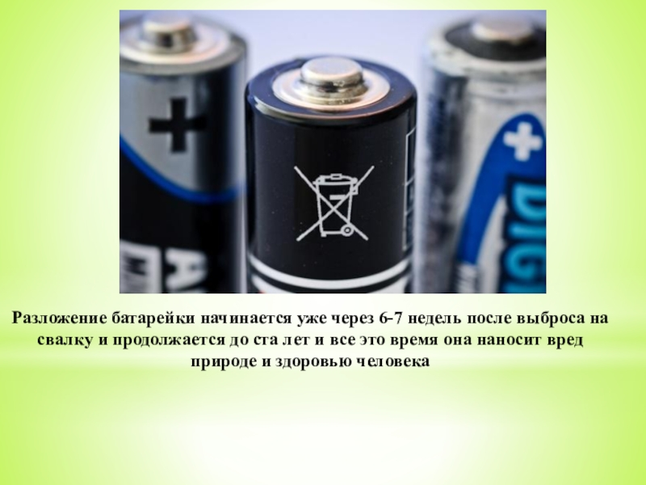

Slide 10
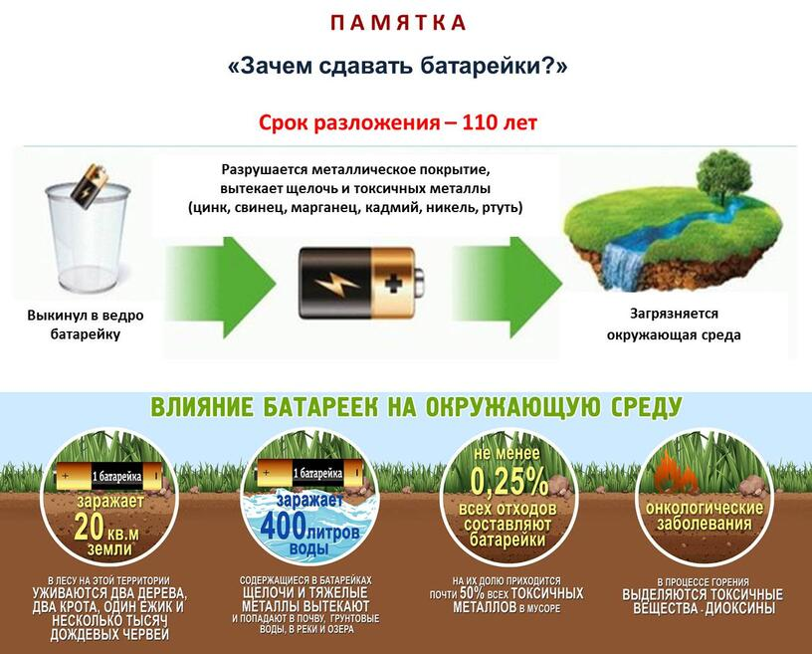

Slide 11
Почему важно перерабатывать батарейки
Батарейки – это источник ценных вторичных материалов, таких как:
Цинк
Марганец
Сталь
Графит

Slide 12
Переработку батареек можно разделить на 4 этапа
ИЗМЕЛЬЧЕНИЕ
ОТДЕЛЕНИЕ СТАЛИ
ОТДЕЛЕНИЕ МАРГАНЕЦ-ГРАФИТОВОЙ СМЕСИ
ОТДЕЛЕНИЕ ЦИНКА С ПОМОЩЬЮ ЭЛЕКТРОЛИЗА

Slide 13
ИСПОЛЬЗОВАНИЕ ИЗВЛЕКАЕМЫХ КОМПОНЕНТОВ
Марганецграфитовая смесь содержит в себе оксид марганца, который в дальнейшем используется для производства керамики
Сталь –для производства деталей у автомобилей
Цинк идет на производство лакокрасочных изделий
Если сравнивать батарейки, которые накоплены с обычной рудой, то в таких батарейках содержится порядка 20 % цинка, а в руде 1 %

Slide 14



Slide 15
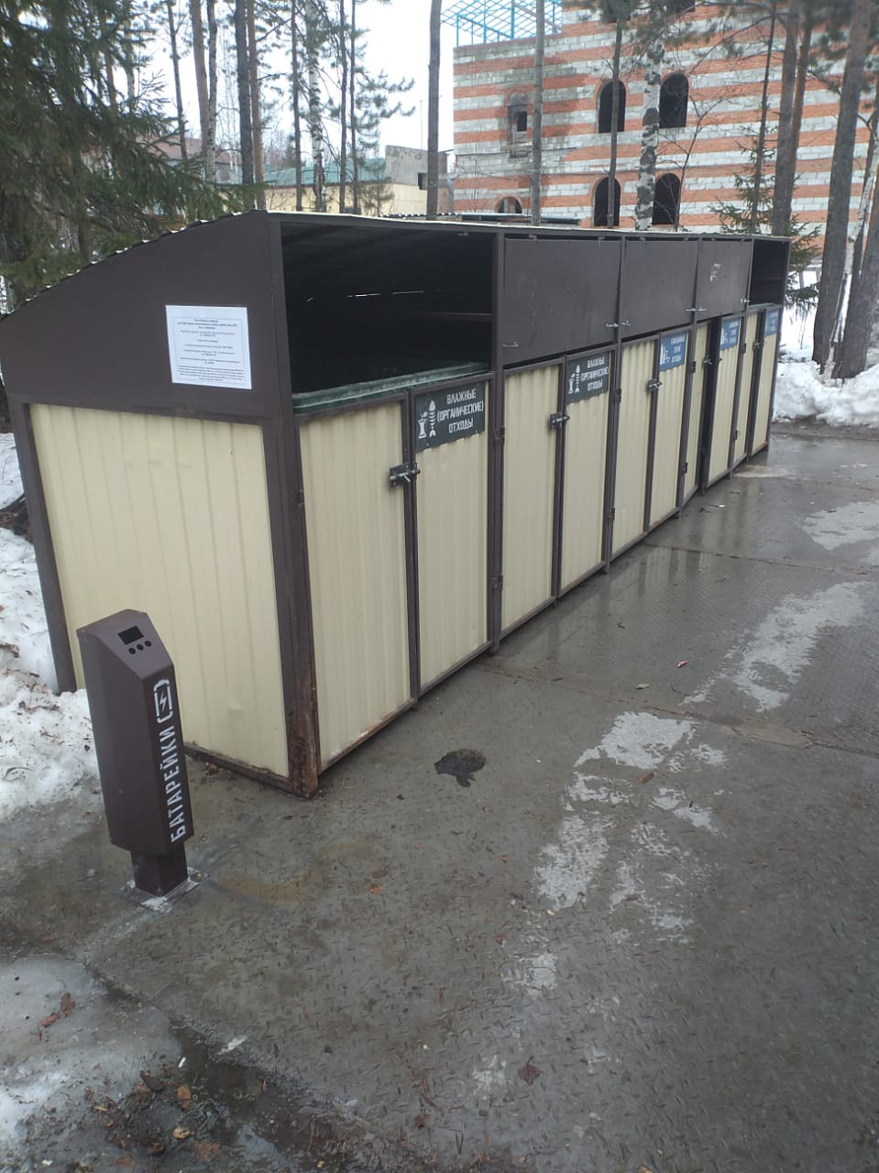
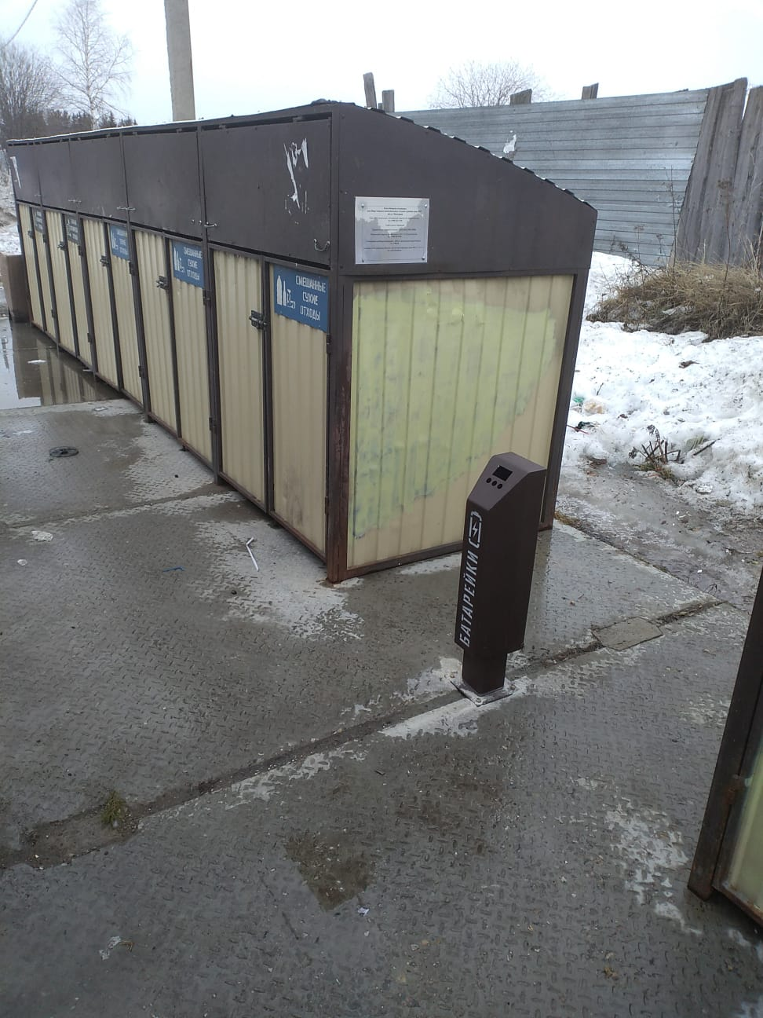

Slide 16

В соответствии с распоряжением Правительства Российской Федерации от 14.11.2019 № 2684-р «Об определении федерального оператора по обращению с отходами I и II классов опасности» федеральное государственное унитарное предприятие «Федеральный экологический оператор» (далее – ФГУП «ФЭО») определено федеральным оператором по обращению с отходами I и II классов опасности на территории Российской Федерации

Slide 17
По указу Президента до 2030 года 60 % батареек должно быть направлено на переработку
Только твердое убеждение, что человек делает полезную вещь для природы, полезную вещь для экологии поможет достичь нам этих цифр
Помните! Защита экологии нашего города – это наше совместное дело!

Slide 18


